Slide 1
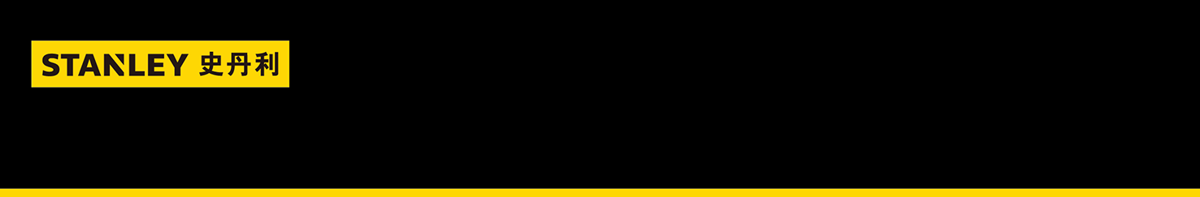

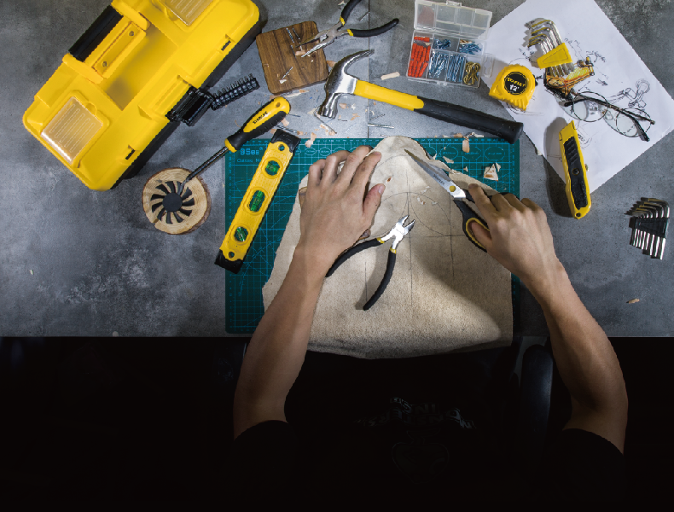
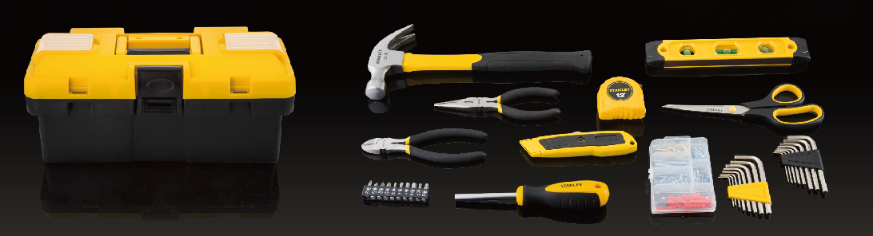
市场参考价：389.00
批发价：288.00
STHT75982
史丹利家用工具箱135件组套
规格： 34×16×15cm
材质：ABS工程塑料等
装箱明细：2pcs/箱
产品包含：
旋具头旋柄16件；公制六角扳手；水平尺；12oz 玻璃纤维锤；重型割刀；
旋具头旋柄；3m 卷尺；10件旋具头； 150mm 尖嘴钳；150mm 斜口钳 ；
216mm不锈钢弯柄剪刀；100件五金配件；13.5” 工具盒

